Slide 1


수작업 기반의 중소기업 맞춤 솔루션,
Aria MES System
Notes:
안녕하십니까?
통합 Aria MES System 발표를 맡게 된 김성현입니다.
주제가 한마디로 정의되는 말을 하면 좋겠다.

Slide 2
목차
프로젝트 개요
팀원 소개
프로젝트 배경
목표 및 일정
프로젝트 기술
프로젝트 구성도
주요 기술설명
기대효과
프로젝트 결과물
시연 영상
시행 착오
Q n A
Notes:
목차 4개 서론 본론 결론 순으로 잘되있군.

Slide 3
프로젝트 개요

Slide 4




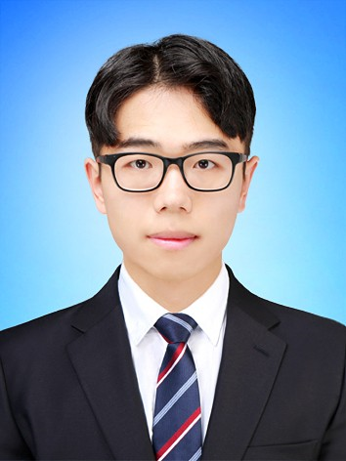

소개
나 명 진
TechWing Engineer
현 SmartFactory 멘토
김 성 현
클라이언트 기능 구현
통신 개발 및 구축
김 제 백
하드웨어 환경 제작
영상 인식 기술 개발
김 동 우
서버 개발
DB 구축 및 통신 프로토콜 개발
이 주 현
통신 설계
라즈베리파이 프로토콜 개발
신 수 영
클라이언트 기능 개발
디자인 및 DB 설계
김제백

Slide 5
프로젝트 배경

Slide 6

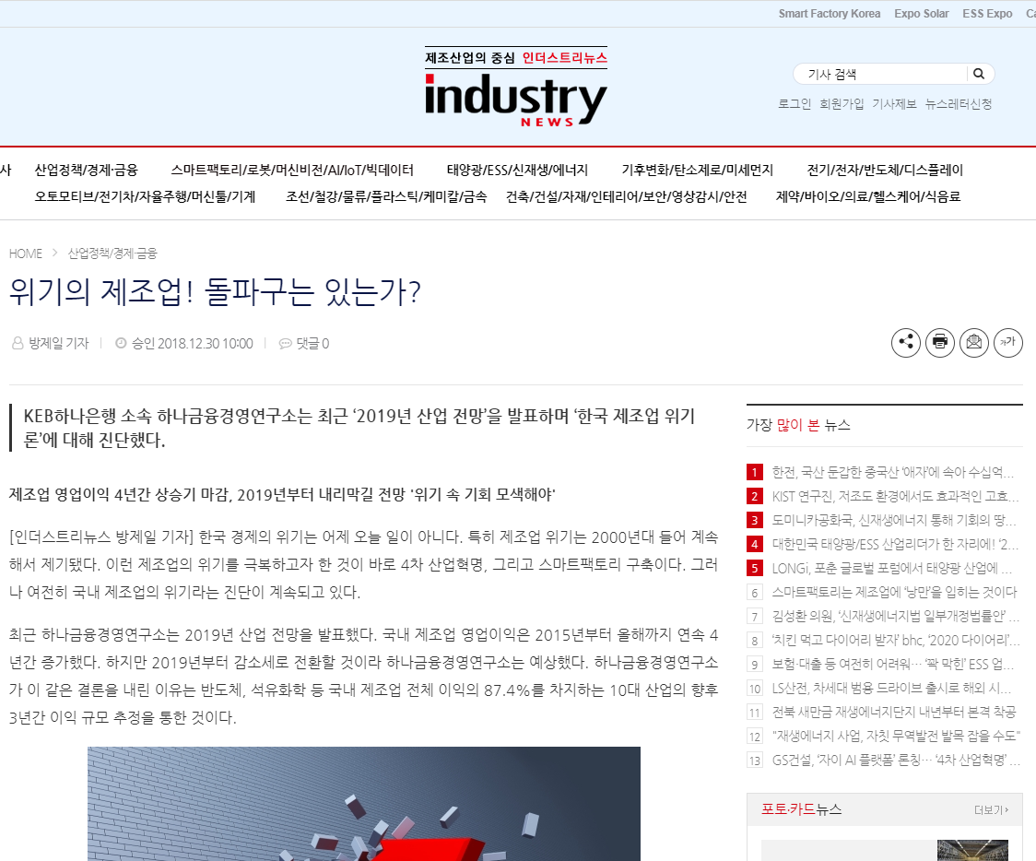
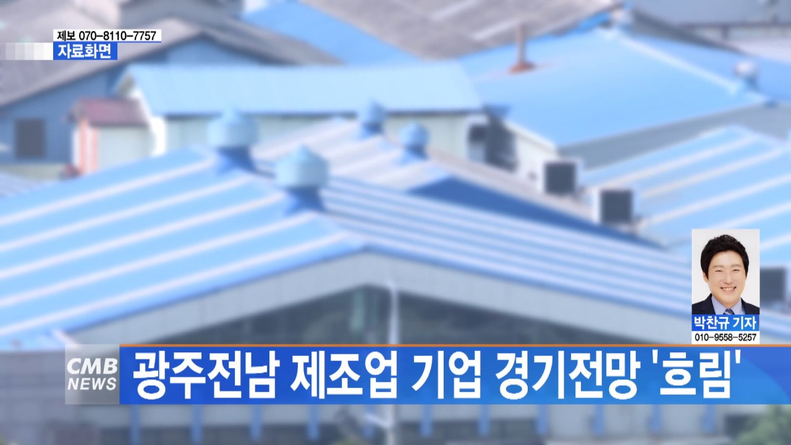
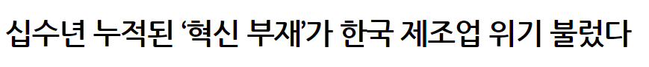
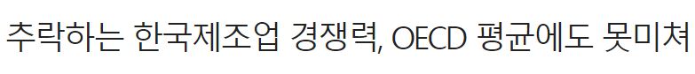
기획 배경
Notes:
현재 국내 제조업이 위기를 겪고 있습니다.

Slide 7
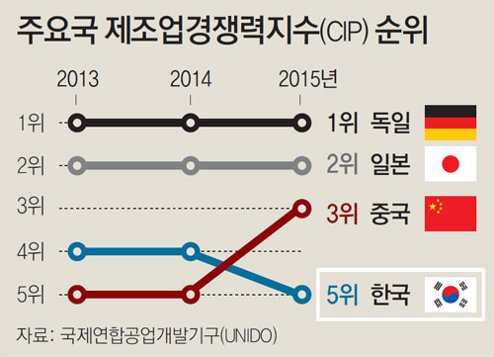
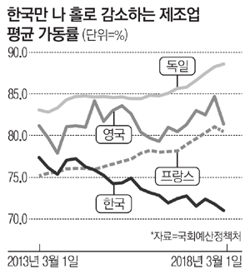


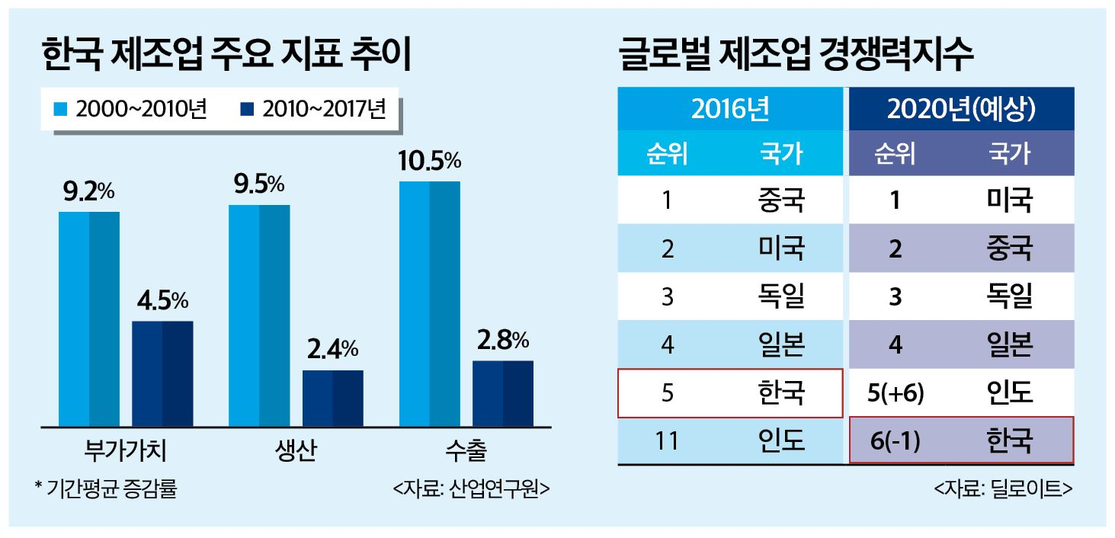

기획 배경
스마트 팩토리 도입화 추진
현 중소기업의 상황악화,
해답은 스마트팩토리 도입 !
정부4.0에서 2022년까지 스마트팩토리 적극적 추진 !!
2019 / 11 / 30 서명 ( 인 )
Notes:
대한민국의 수출률 30퍼 이상으로 중요도를 가지고있는 이 현실에서
이를 위한 해결책은 무엇이라고 생각하십니까? – 바로 스마트 팩토리 도입입니다.
선진국들은 미리 대비하여 고도화작업이 한창 진행되고있고
실제 정부에서도 스마트팩토리 도입화를 추진하고있는 현실입니다.
이젠, 선택이 아닌 필수입니다.
이 상황에서 스마트팩토리 도입화에 어려움을 겪고있는 중소기업을 위한 MES시스템 프로젝트를 기획하였습니다.

Slide 8
프로젝트 목표

Slide 9

생산
anufacturing
기획 목표
M
E
S
관리
xecution
ystem
시스템
기업의 생산 현장에서 작업 일정, 작업 지시, 품질 관리등
제반활동을 지원하기위한 관리 시스템
Notes:
MES 시스템의 가장 핵심 포인트 3가지,
공정관리, 재고관리, 모니터링을 기반으로 기본에 충실한 MES 제작에 집중하였습니다.

Slide 10
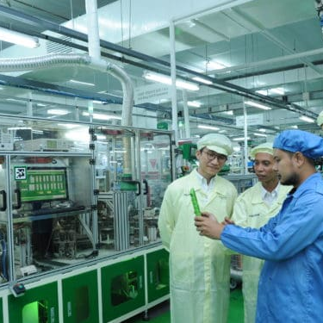

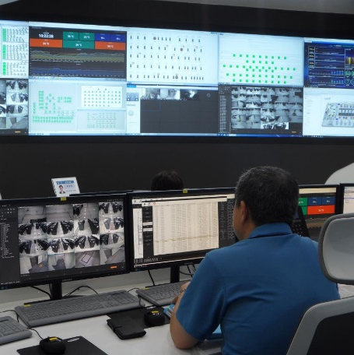
기획 목표
3 Point !
공정 관리
재고 관리
모니터링
Notes:
MES 시스템의 가장 핵심 포인트 3가지,
공정관리, 재고관리, 모니터링을 기반으로 기본에 충실한 MES 제작에 집중하였습니다.

Slide 11
기획 목표
Lot 시스템 기능
DB 관리 서버 구축
핵심 가치는?
효율성
안정성
호환성
의사소통
프로토콜 개발(SECS2)
실시간 모니터링
Notes:
그에따른 저희의 핵심가치는 효율성, 안정성, 호환성, 의사소통 총 4가지 입니다.
4가지에 포커스를 두어 이러한 기능을 제작하였습니다.

Slide 12
프로젝트 일정

Slide 13
일정
시작
종료
데이터베이스
DB 서버 구축 및 설계
서버
통신 프로토콜 정의 및 개발
09.27
10.13
09.27
11.16
09.21
09.28
09.27
11.16
09.27
11.29
프로젝트 개요
요구사항 분석
클라이언트
통신 및 기능 개발
하드웨어
통신 및 기능 개발
Notes:
저희의 일정을 간단하게 나타내보았습니다.
개요부터 데이터베이스 설계부터 하드웨어까지의 자세한 일정은

Slide 14
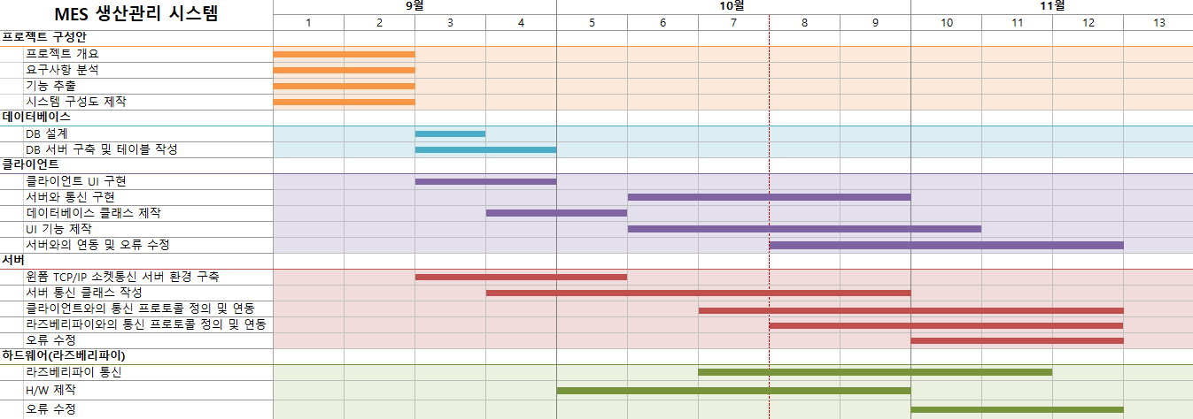
일정
Notes:
간트차트로 나타내보았습니다.

Slide 15
프로젝트 기술

Slide 16
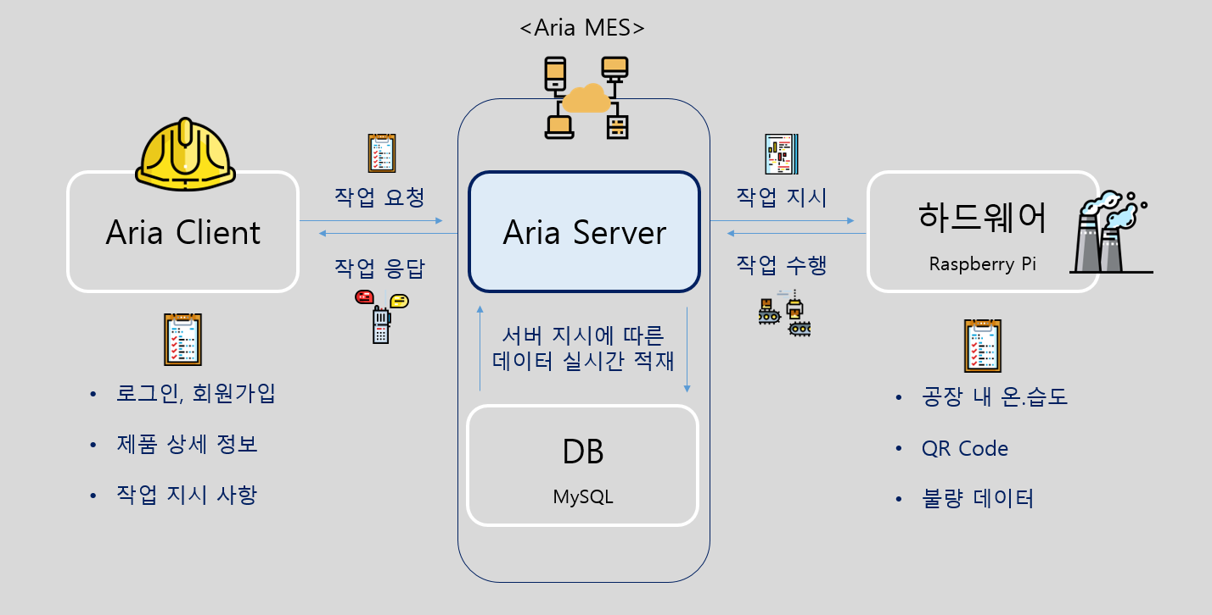
구성도
Notes:
[구성도를 간략하게 설명하기]
저희의 MES 구성도 입니다.
DB테이블을 직접 설계한 데이터베이스를 서버가 관리하는 형식입니다.
여기서 클라이언트의 작업요청을 하면 서버에서 요청이 적절한지 판단하여 pass/fail 메시지를 던져줍니다.
요청이 적절하다 판단되면 하드웨어에 작업지시를 내려 작업을 수행하는 방식입니다.

Slide 17
주요 기술설명

Slide 18















개발 환경
개발 도구
개발 언어
협업 도구
개발 프로그램
Notes:
개발에 사용된 툴과 프로그램입니다.
가장 많이 사용된 툴은 C#과 파이썬을 이용하였습니다.
C#은 ui, 서버에 사용되었고, 파이썬은 라즈베리파이에 사용되었습니다.

Slide 19





기술 설명
네트워크 통신으로 통제 시스템 개발
설비에 통신을 더하다 !
반도체 통신 프로토콜(SECS2) 채택
네트워크
서버와의 독립적 구조로 안정성 도모
하나의 서버와 통신으로 설비 간의 의사소통 원활
서버
라즈베리파이
OpenCV 를 활용한 영상 처리 구현
불량, C/V구동, QR 식별 등 제품 적재 기능 구현
센서
Notes:
저희의 기술설명은 설비의 네트워크 통신으로 통제시스템을 구축했다는 장점이있습니다.
이때 설비는 반도체 설비로 가정하여 반도체 통신프로토콜 SECS2를 채택하여 xml 양식으로 데이터를 주고받았습니다.
설비마다의 DB를 두는게 아닌 서버와의 통신으로 이루어지기때문에 두가지 장점으로 데이터 손실, 호환성을 높였습니다.

Slide 20


기술 설명
설비의 통신을 도와주다 !
Aria 프로토콜개발, 안정성과 속도 향상
TCP/IP 중복 패킷 발생 위험 감소
클라이언트
MES 서버
서버에서 통제하는 DB, 안정성 향상
독립적 서버로 Data의 손실 위험도 감소
서버
Notes:
다음은 서버 부분입니다. 클라이언트와 C#의 TCP/IP방식으로 메시지를 주고받았습니다.
이때 저희는 메시지 중복현상을 방지하기위해 프로토콜을 정의하여 Aria프로토콜을 개발하였습니다.
클라이언트도 DB에 바로 접근하는 방식이 아니라 데이터 손실 위험성을 감소시키는 효과를 냈습니다.

Slide 21
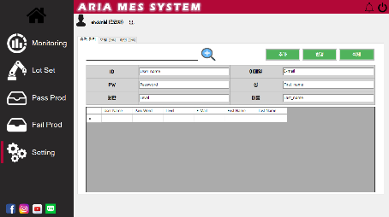
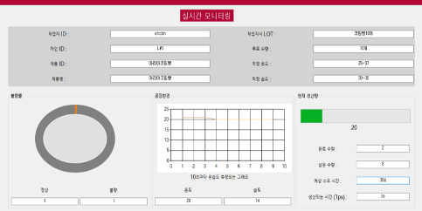
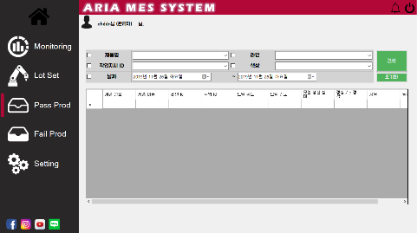
기술 설명
관리자, 작업자를 구분, 개별적 권한 부여
일을 공동 분할 관리하여 효율 향상
설비의 데이터를 보여주다 !
권한 관리
설비 데이터로 시각화 구현
공정 상황을 실시간으로 모니터링
모니터링
클라이언트
정상, 불량 제품 정보 제공
재고 현황, 불량 데이터 관리가 유용
재고 관리
Notes:
클라이언트의 기능입니다.
관리자, 작업자를 두어 개별적 권한을 두었습니다.
관리자가 작업자의 회원관리, 물품등록을 관리하고 관리자는 작업지시와 모니터링을 할 수 있게 제작하였습니다.
작업지시를 행하면 제품의 생산 데이터를 실시간으로 모니터링할수있게 구축하였습니다.
이후 생산된 제품의 재고관리를 할 수있게 구축하였습니다.

Slide 22
차별화 전략

Slide 23

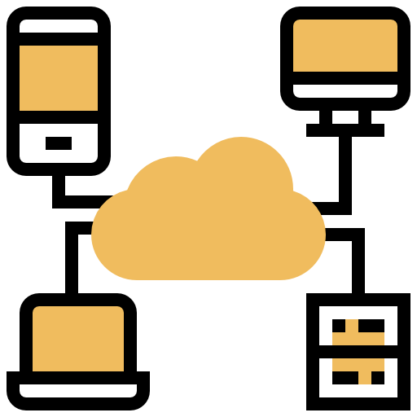
차별화 전략
통신으로 이루어진 체계

Slide 24
기대 효과

Slide 25
기대 효과
효율
비용
Notes:
저희는 기본에 충실한 MES를 구축하고자 노력했습니다.
프로토콜 라이선스의 가격과 설비의 가격 등 제약된 환경에서 저비용으로 얼만큼의 고효율을 낼 수 있을지에 고민을 많이 했습니다.
그 고민으로 이와같은 시행착오를 겪었고 해결해 나갔습니다.

Slide 26
프로젝트 결과물

Slide 27
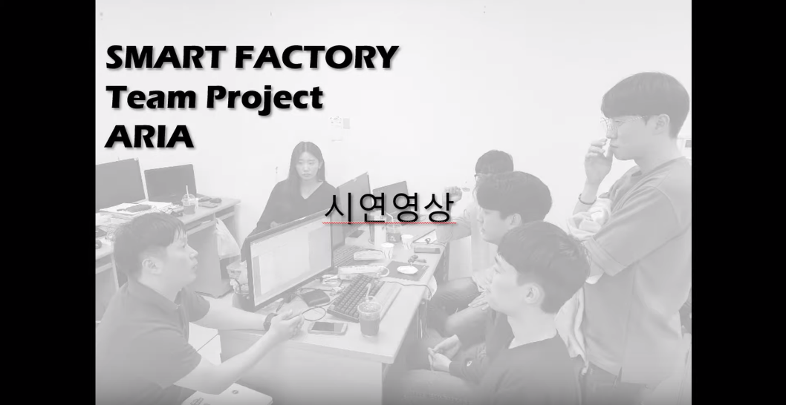
시연 영상

Slide 28


Slide 29
시행 착오

Slide 30
시행 착오
에로 사항
개선 후
복잡한 통신 프로토콜의 구현 반도체 통신프로토콜&중복패킷 현상
데이터 구체화 작업
C# 시리얼라이징 XML 양식의 문서 파싱
구분자를 사용하여 메시지 구분
토론과 포맷설계에 의한 명사화

Slide 31


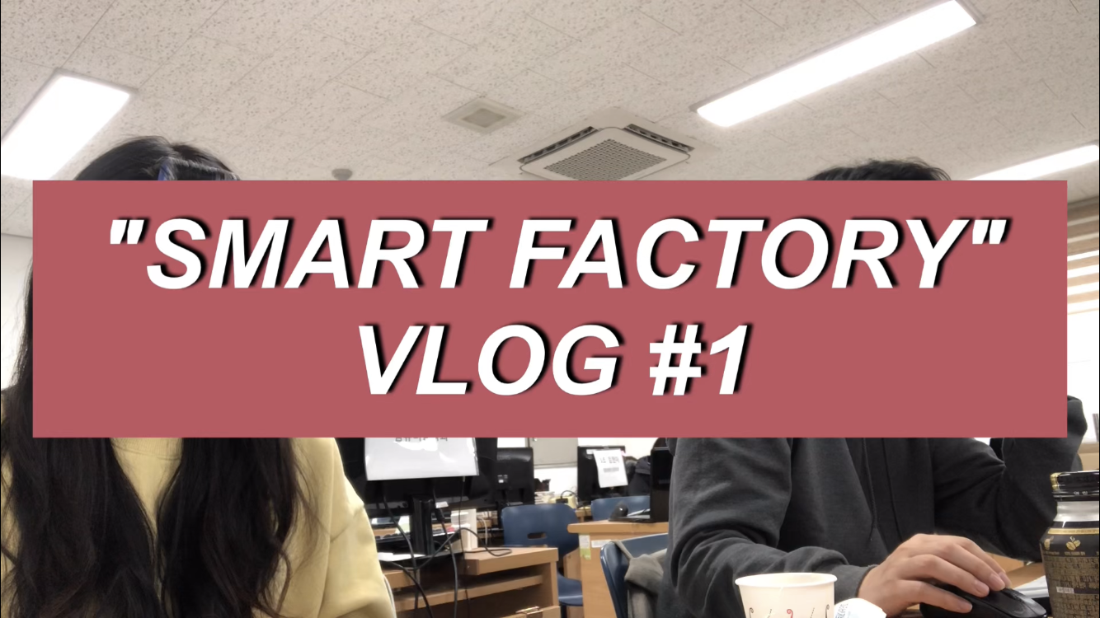
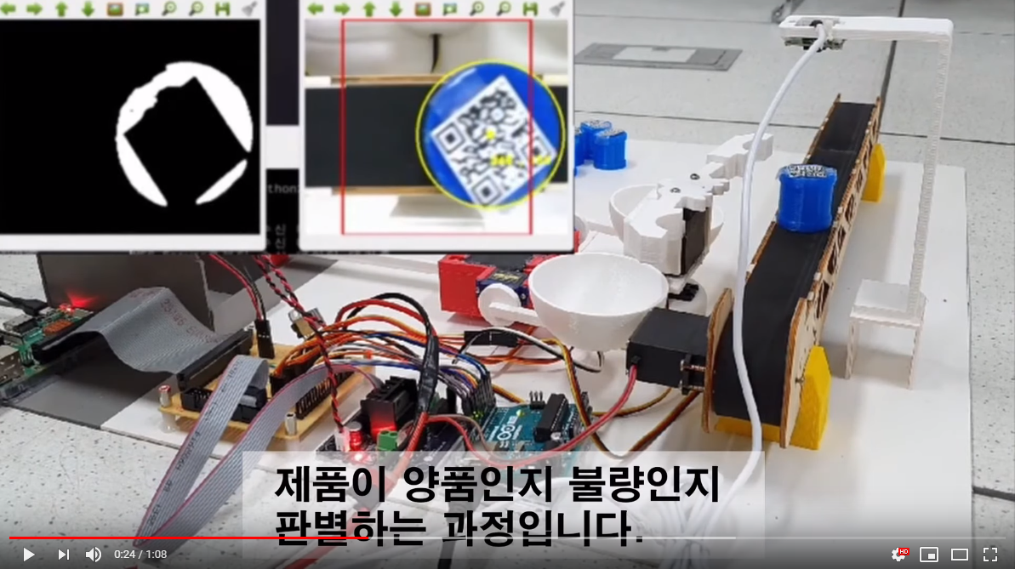
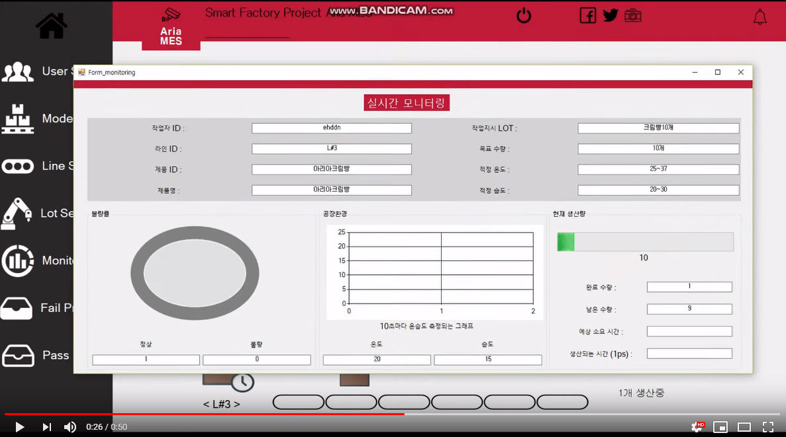
< Aria Github >
< Aria Youtube >
Q n A

Slide 32
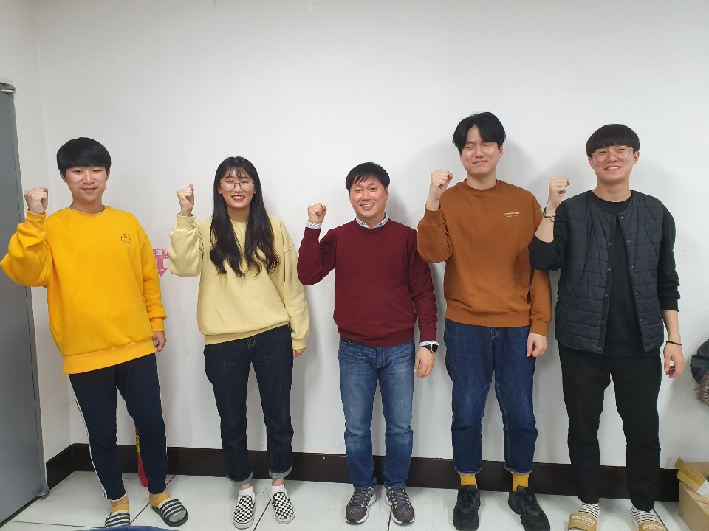
감사합니다.

